Slide 1
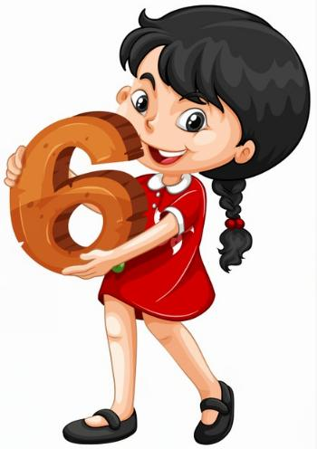
Други разред
МАТЕМАТИКА
БРОЈ ШЕСТ, 6

Slide 2
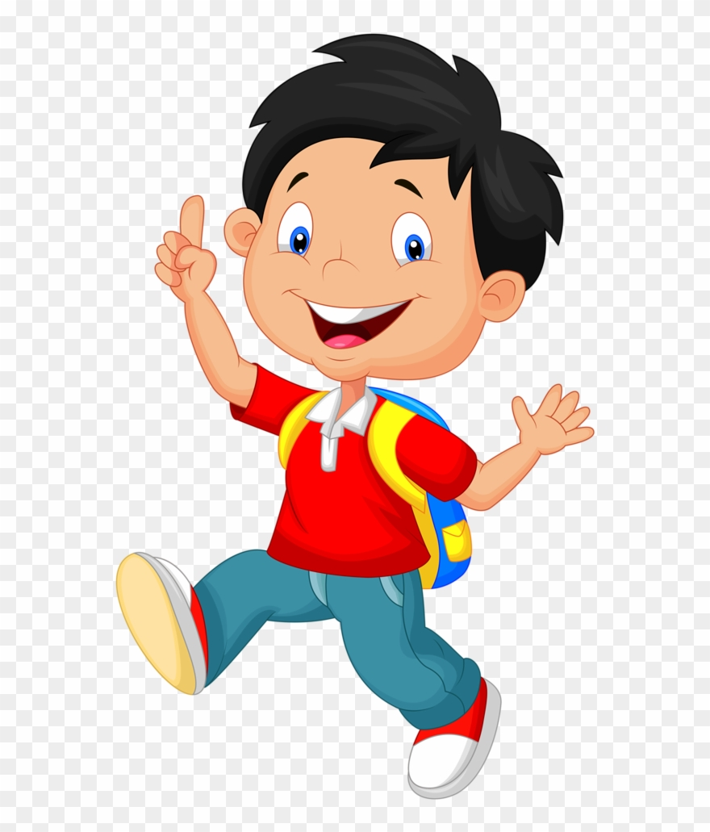
Добро јутро, добар дан,
у школу већ идем сам!
Весело вас свију гледам,
вас је много, а ја ________.
ЈЕДАН
1

Slide 3
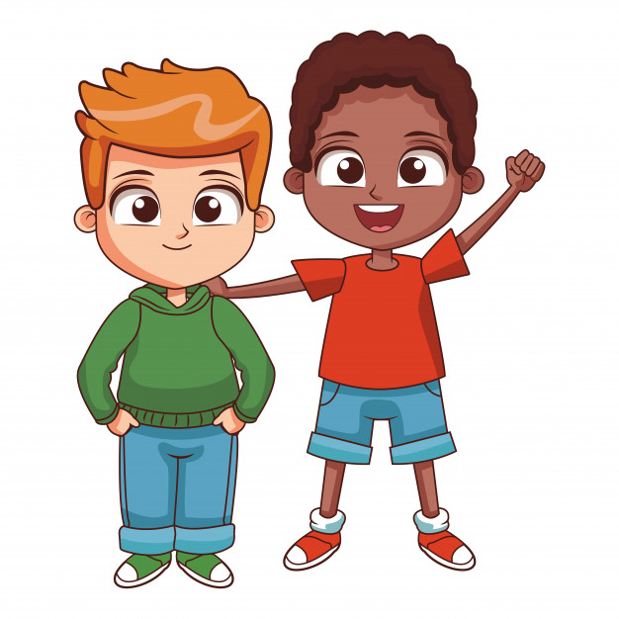
Са другом сам увијек јачи.
Пријатељ ми много значи.
Није шала, свако зна,
Он и ја, друга ________.
ДВА
2

Slide 4
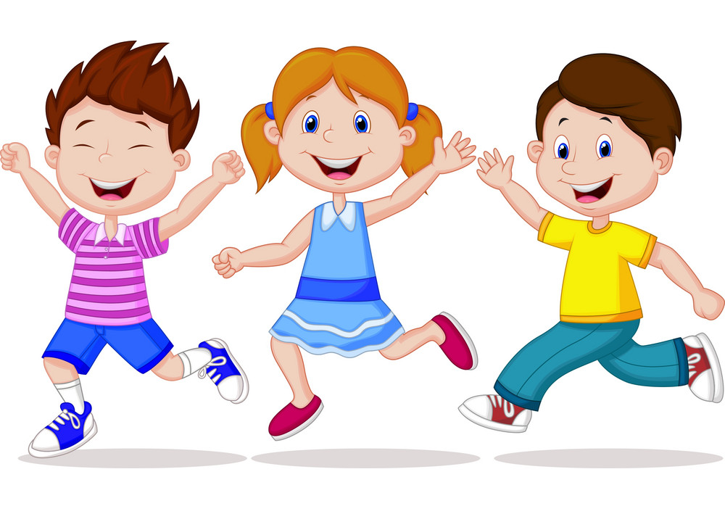
Дружина се ова смије,
У троје је веселије.
Од весеља свуда ври,
Дјетета су овдје ______.
ТРИ
3

Slide 5
Од љепоте блиста дуга,
док су под њом ________ друга.
ЧЕТИРИ
4

Slide 6
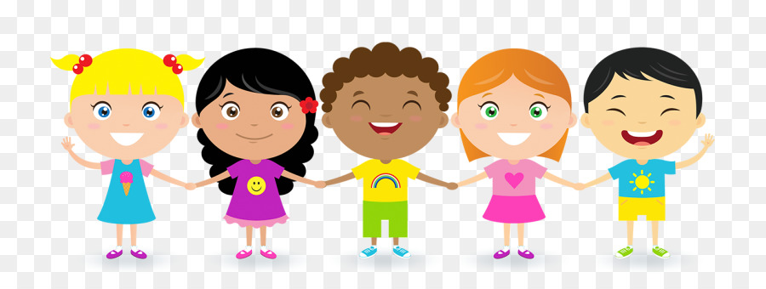
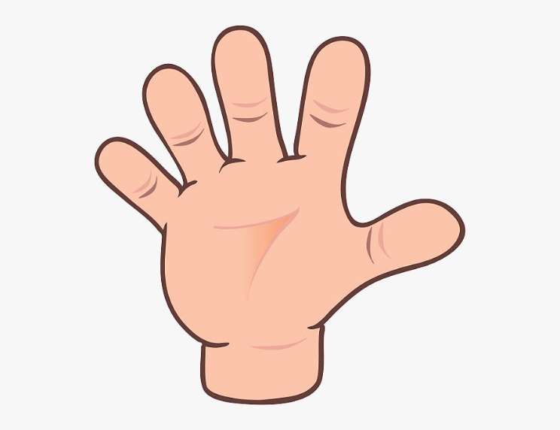
Нас другара има ______
Знам им име напамет.
К’о прстићи моје руке,
Рачунам их ја без муке.
ПЕТ
5

Slide 7
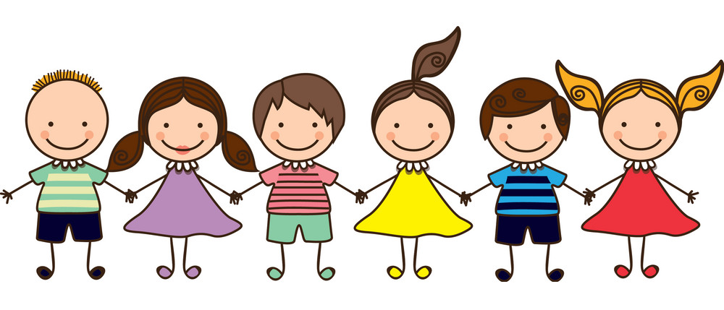
Драга дјецо, стиже вијест,
Другара је сада _______.
6
ШЕСТ

Slide 8
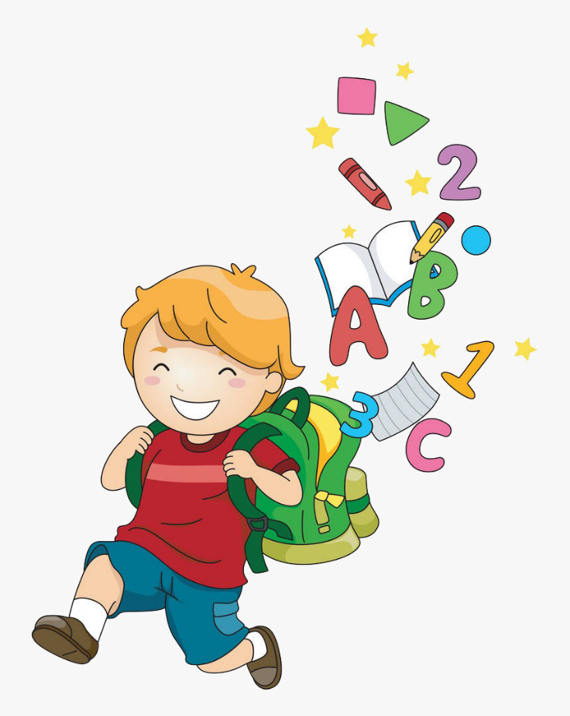

Slide 9
Допунимо скупове:
6
6
6

Slide 10
Задатак за самосталан рад:
1. Нацртај два скупа који имају по шест елемената.
2. У свеску напиши два реда цифре 6.
6 |  | 6 |  | 6 |  | 6 |  | 6
6 |  | 6 |  | 6 |  | 6

